Slide 1
Что в детстве приобретешь, На то в старости обопрешься

Slide 2
6
73
55
17
29
4
18
3
51
80
20

Slide 3
473
160
207
= 400 + 70 + 3
= 100 + 60
= 200 + 7

Slide 4
508,
509,
510
110,
111,
112
749,
750,
751
230,
231,
232

Slide 5
854, 249, 385, 704, 970, 608
249,
385,
608,
704,
854,
970

Slide 6
2 см
?
S =
4 см²

Slide 7
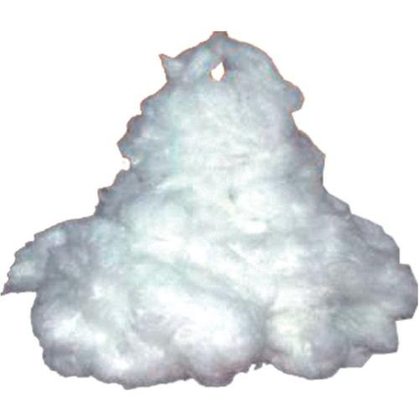
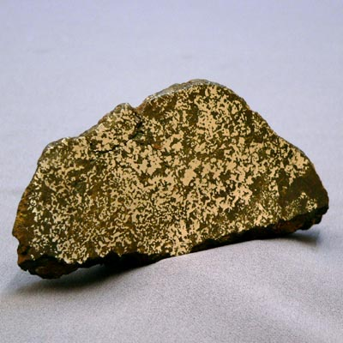
Что легче?
1 кг
1 кг
=

Slide 8
1000
кг
5000
кг
60
кг

Slide 9
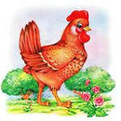
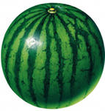
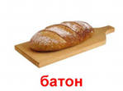
2
кг
12
кг
500
г

Slide 10
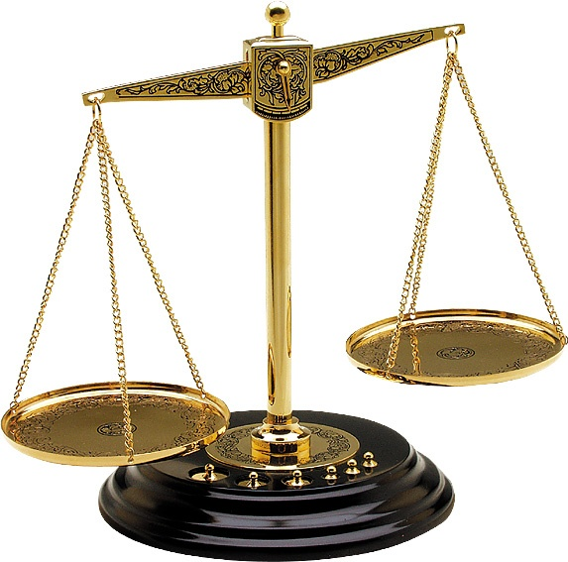
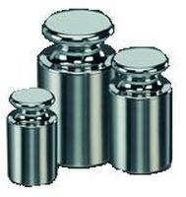
Единицы массы ГРАММ
-познакомиться с новой единицей массы – граммом
- и соотношением между граммом и килограммом

Slide 11
1КГ=1000г

Slide 12
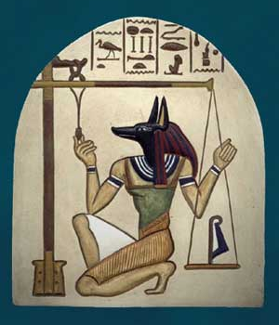
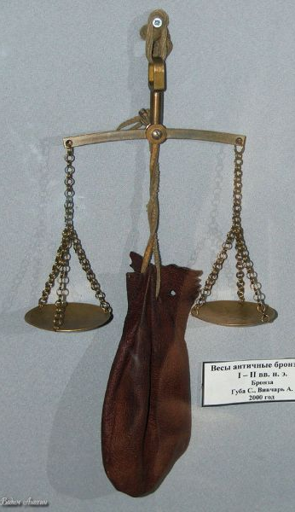
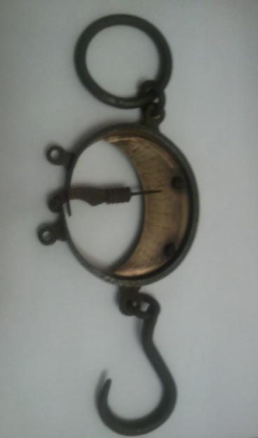
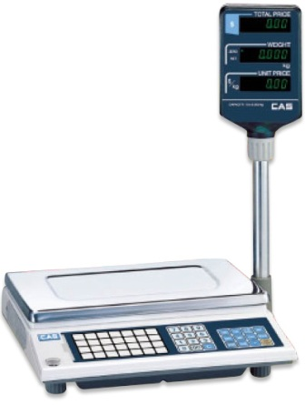
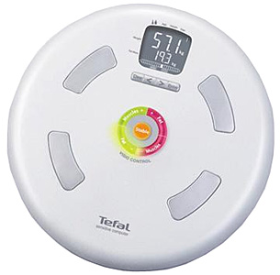
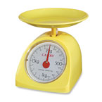
Виды весов

Slide 13
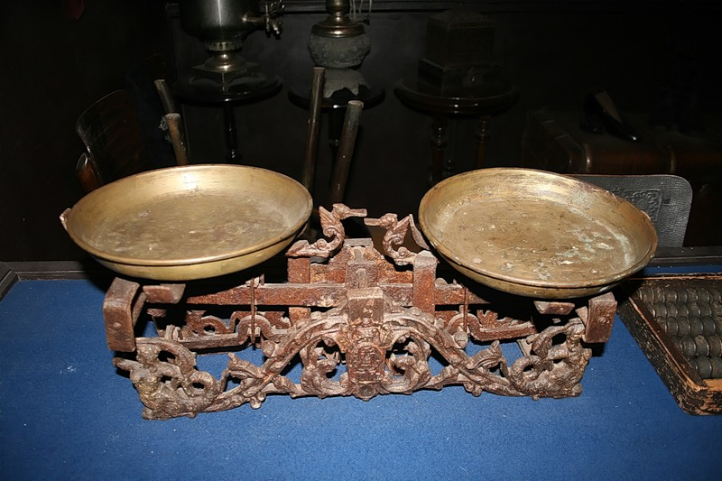
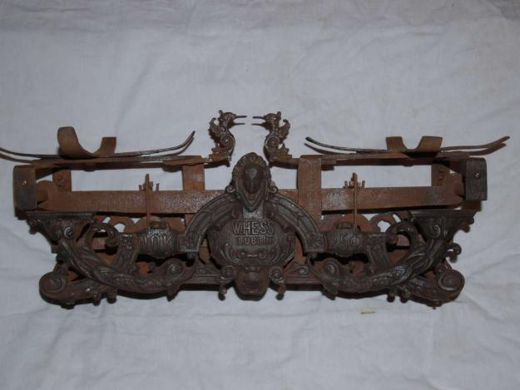
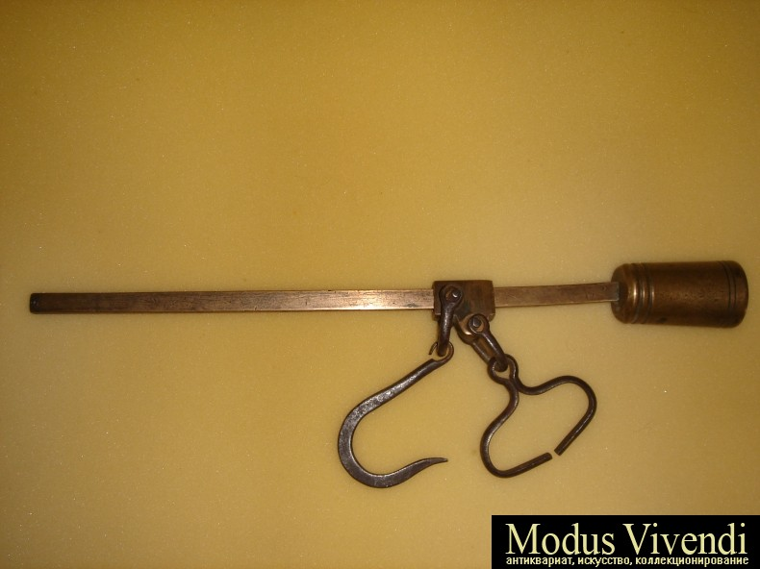
Старинные весы

Slide 14
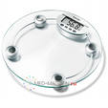
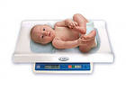
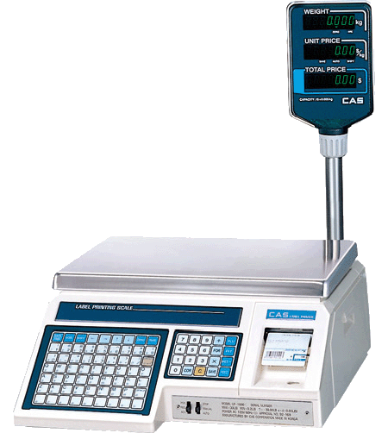
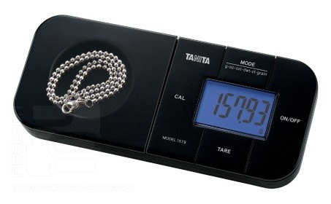
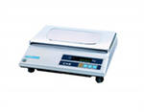
Электронные весы

Slide 15
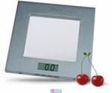
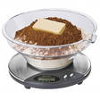
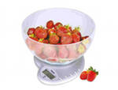
Кухонные весы

Slide 16
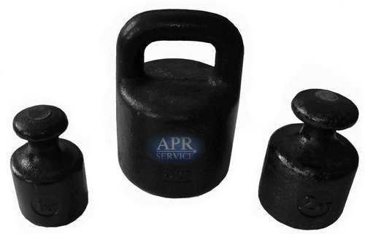

Slide 17
гири бывают разные
1 кг 2 кг 5 кг
100г 200г 500г
10г 20г 50г
1г 2г 5г

Slide 18
Какие гири потребуются?
?
750 г
?
?
375 г
425 г

Slide 19
Самостоятельная работа
Какие гири надо взять, чтобы получить:
97 г, 400 г, 680 г, 50г.
Образец: 560 г = 500 г + 50 г + 10 г

Slide 20
Масса
1 пачки
Кол-во пачек
Общая масса
Печенье
200 г
2
?
?
Чай
50 г
2
?
1)200 х 2 = 400 (г) – вес печенья
2) 50 х 2 = 100 (г) – вес чая
3) 400 + 100 = 500 (г)
Ответ: 500 грамм весит вся покупка.

Slide 21
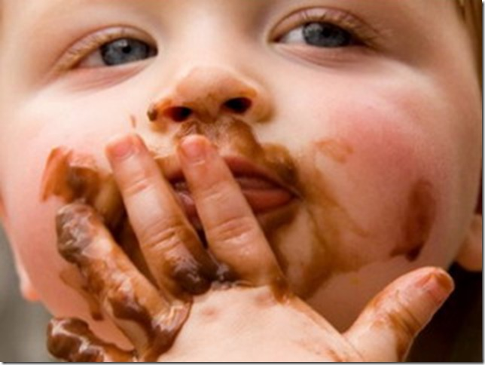
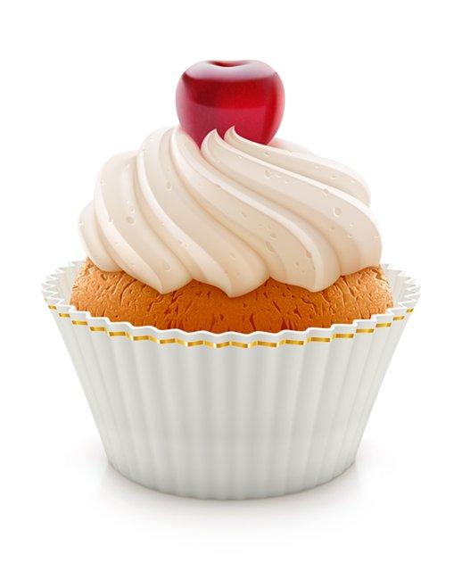
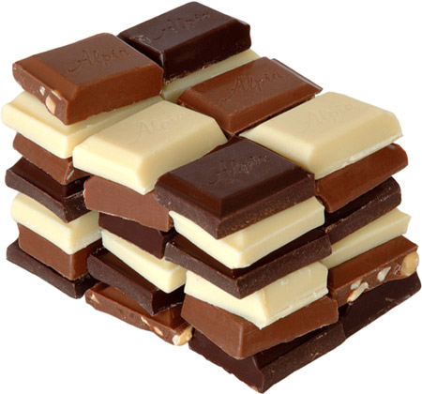
200 г
Сколько сладостей съел Петя за день?
200 г
400 г
200 г

Slide 22
Какая мера массы больше кг или г ?
Сколько граммов в 1 кг?
В каких случаях мы используем измерения в граммах.

Slide 23
Хочу знать
больше
Хорошо, но могу лучше
Пока испытываю трудности

Slide 24
Молодцы!

Slide 25
Домашнее задание:
Стр. 54 № 3
Стр. 54 № ?

